Slide 1
Klasifikace rizikového a patologického novorozence
Mgr. Štěpánka Vybíralová

Slide 2
Rizikový novorozenec
riziko pro zdraví novorozence může být přítomno kvůli různým faktorům během těhotenství, porodu nebo po něm
dítě, které vykazuje určité známky zvýšené zranitelnosti, ale ne nutně přítomnost vážné patologické změny
Rizikové faktory zahrnují:
předčasný porod
nízká porodní hmotnost
vystavení infekcím nebo toxickým látkám v prenatálním období
genetické predispozice k některým onemocněním

Slide 3
Patologický novorozenec
vykazuje přítomnost klinických abnormalit nebo poruch, které vyžadují specializovanou lékařskou péči
termín označuje novorozence, kteří mají zjevné zdravotní problémy, ať už vrozené nebo získané během těhotenství či porodu
patologické stavy mohou zahrnovat vrozené vady, závažné infekce, respirační nebo kardiovaskulární problémy

Slide 4
Klasifikace rizikového novorozence

Slide 5
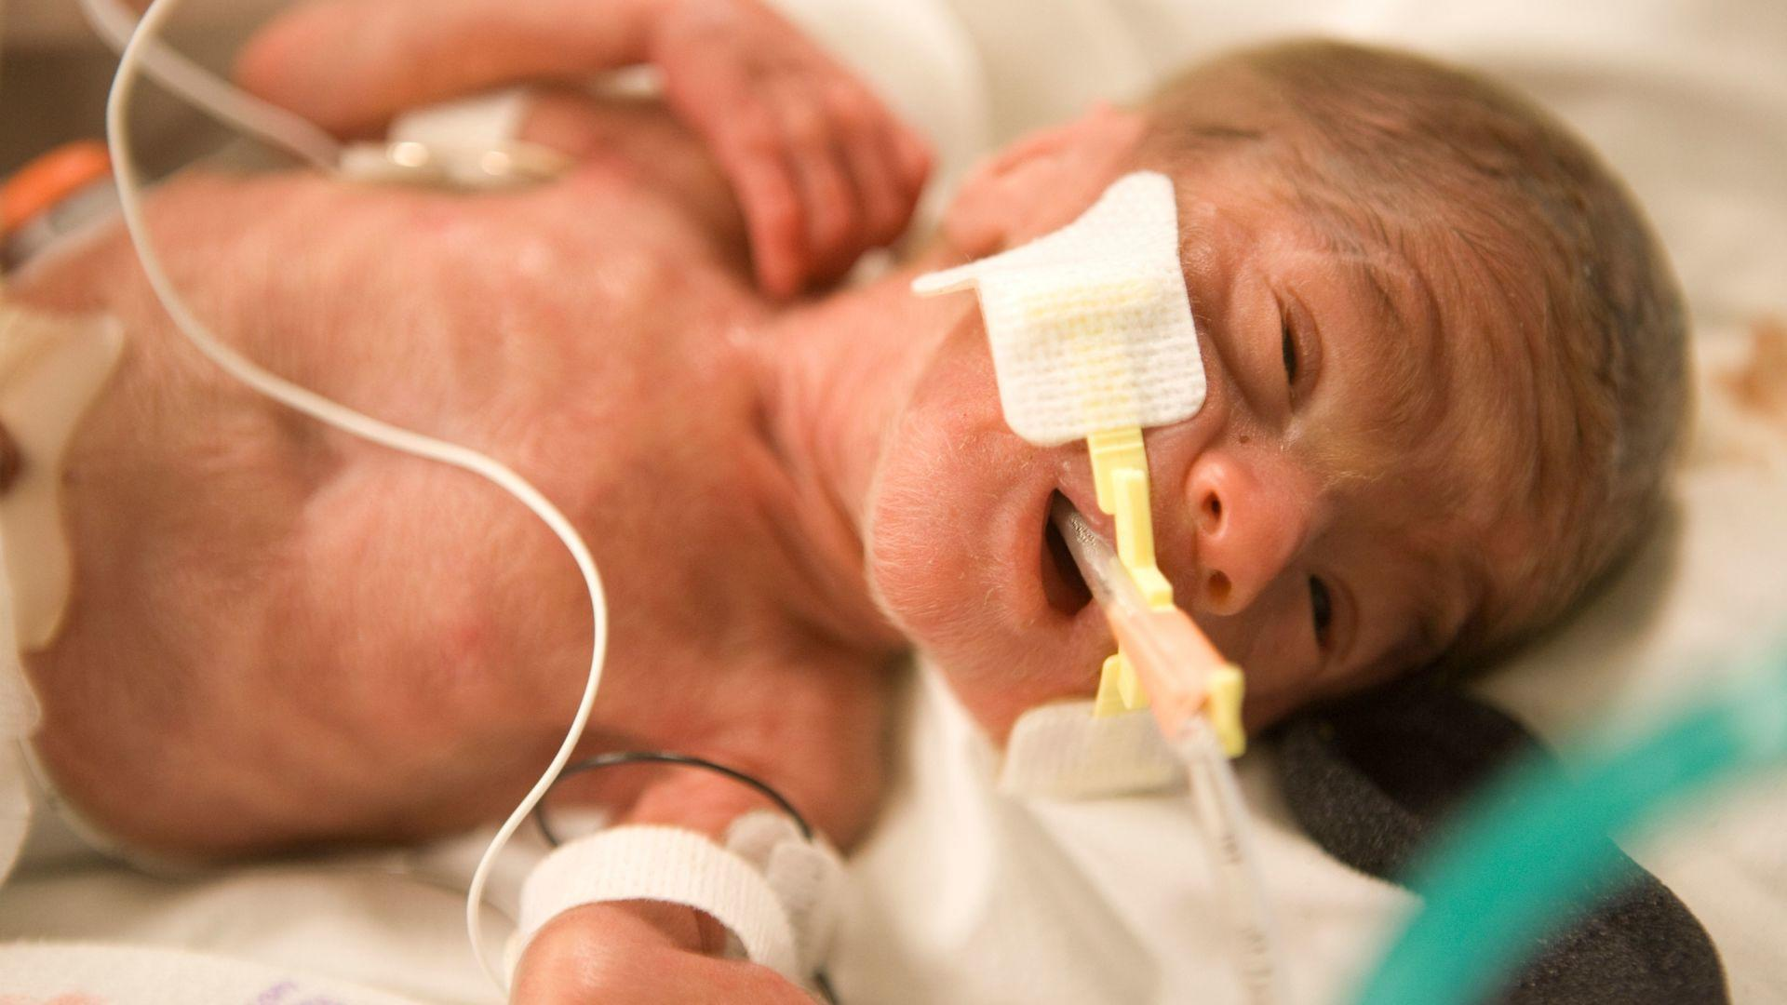
Riziko spojené s předčasným porodem
Předčasně narozený novorozenec (narozený před 37. týdnem těhotenství) je vystaven vyššímu riziku zdravotních problémů
Faktory rizika:
nezralost orgánů (zejména dýchacího a trávicího systému)
náchylnost k infekcím
potíže s regulací tělesné teploty

Slide 6
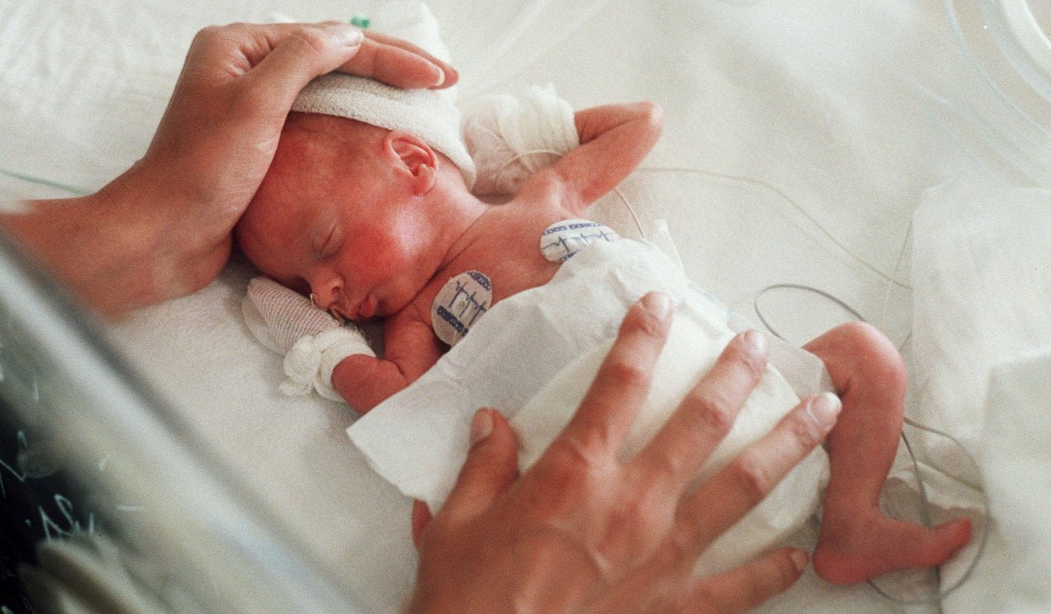
Riziko spojené s nízkou porodní hmotností
Novorozenec s nízkou porodní hmotností (pod 2500 g) může mít zvýšené riziko komplikací, jako jsou:
hypoglykemie (nízká hladina cukru v krvi)
problémy s termoregulací
dýchací potíže (např. syndrom respirační tísně)
vývojové zpoždění

Slide 7
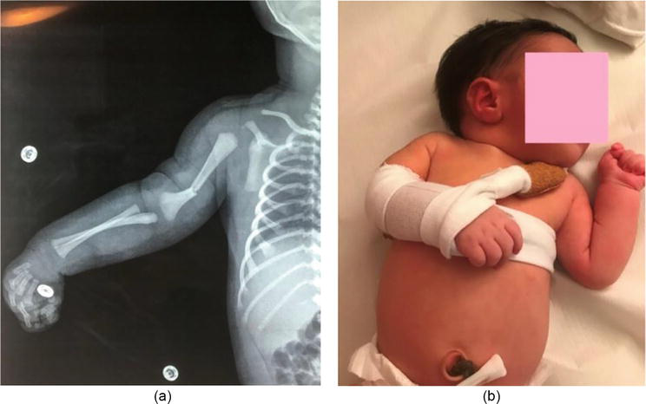
Riziko z porodních komplikací
Porodní trauma: poškození při porodu, jako jsou fraktury, krvácení do mozku nebo poranění nervů
Asfyxie: nedostatek kyslíku při porodu, který může vést k poškození mozku a orgánů

Slide 8
Riziko infekcí
mohou mít závažné následky, zejména u předčasně narozených dětí nebo novorozenců s nízkou porodní hmotností
může jít o septikémii, pneumonii nebo infekce močových cest

Slide 9
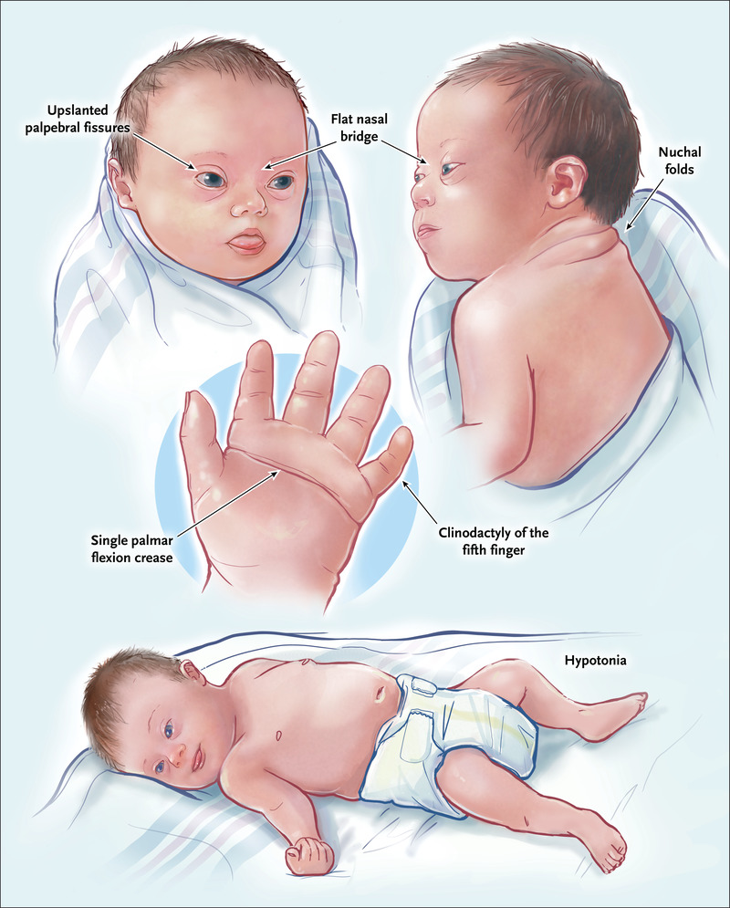
Riziko genetických a metabolických poruch
genetické abnormality, jako jsou chromozomální vady (Downův syndrom, Turnerův syndrom)
vrozené metabolické poruchy (fenylketonurie, cystická fibróza) mohou zvyšovat riziko komplikací

Slide 10
Klasifikace patologického novorozence

Slide 11
Patologie respiračního systému
syndrom respirační tísně (RDS) je častý u předčasně narozených novorozenců kvůli nezralosti plic a nedostatku surfaktantu
pneumonie a aspirace mekonia mohou vést k vážným respiračním problémům

Slide 12
Patologie kardiovaskulárního systému
kardiorespirační insuficience může být přítomna u novorozenců s vrozenými srdečními vadami
patentní ductus arteriosus (PDA) nebo jiné vrozené vady, které mohou způsobit zhoršení cirkulace a srdečního selhání

Slide 13
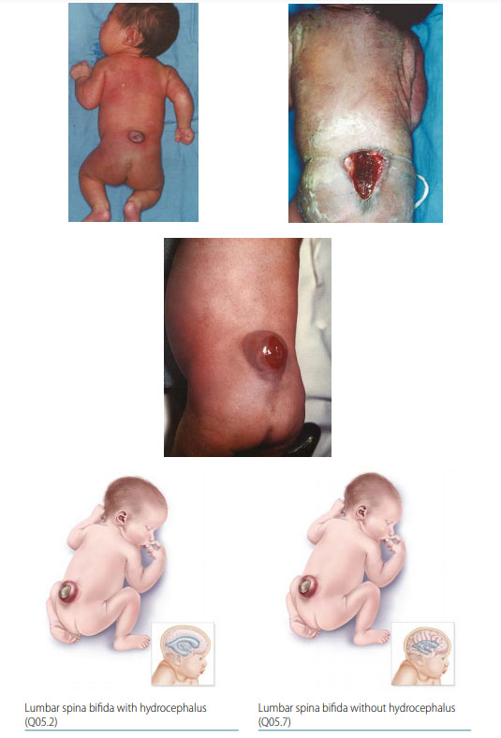
Patologie neurologického systému
intrakraniální krvácení - může vzniknout u předčasně narozených novorozenců, kteří jsou náchylní k poruchám cév v mozku
hypoxicko-ischemické poškození mozku - způsobeno nedostatkem kyslíku při porodu (asfyxie)
vrozené vývojové vady - např. hydrocefalus, anencefalie, nebo spina bifida

Slide 14
Patologie trávicího systému
vrozené poruchy jako atresie jícnu nebo malrotace střev mohou být příčinou chirurgických zákroků v novorozeneckém období
pankreatická insuficience nebo neonatální žloutenka mohou být známkou problémů s metabolismem

Slide 15
Patologie hematologického systému
hemolytická nemoc novorozence (např. způsobená inkompatibilitou Rh faktoru nebo AB0 skupin) může vést k anémii a žloutence
vrozené trombocytopatie nebo poruchy srážlivosti mohou způsobit riziko krvácení

Slide 16
Patologie imunitního systému
imunitní nedostatečnost u novorozenců s genetickými nebo metabolickými poruchami, které mohou ovlivnit funkci imunitního systému (např. imunodeficience)
sepse nebo jiné závažné infekce mohou vést k sepsi a multiorgánovému selhání

Slide 17
Včasná diagnostika a péče

Slide 18
Screeningové testy
různé novorozenecké screeningy (např. testy na vrozené metabolické poruchy, sluchový screening) pomáhají včas identifikovat patologické stavy
Monitorování vitálních funkcí
pokročilé sledování srdečního rytmu, dechové frekvence a dalších parametrů je zásadní pro diagnostiku rizikového nebo patologického stavu
Multidisciplinární přístup
péče o patologické novorozence často vyžaduje spolupráci neonatologů, pediatrů, chirurgů, neurologů a dalších specialistů

